Slide 1
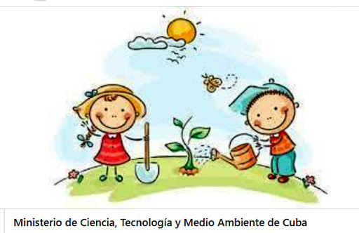
RUTA DE TRABAJO (CIENCIAS NATURALES)
1º BÁSICO
SEMANA 22 AL 25 DE JUNIO

Slide 2
“CORRECCIÓN EVALUACIÓN CIENCIAS”

Slide 3
SER VIVO
SER INERTE

Slide 5
CARNÍVORO
HERBÍVORO
OMNIVORO

Slide 6
OSO
*POLAR
*PANDA

Slide 7
VIVIPARO
OVÍPARO
CARNÍVORO
HERBÍVORO
OMNIVORO

Slide 8
EXPERIMENTO
“SERES VIVOS Y SERES INERTES”

